Slide 1
KHỞI ĐỘNG
Trò chơi “Tiếp sức”
Nêu vai trò của biển và đảo của nước ta?

Slide 2
Địa Lí:
KHAI THÁC KHOÁNG SẢN
VÀ HẢI SẢN Ở VÙNG BIỂN VIỆT NAM
Thứ ngày tháng 5 năm 2022

Slide 3
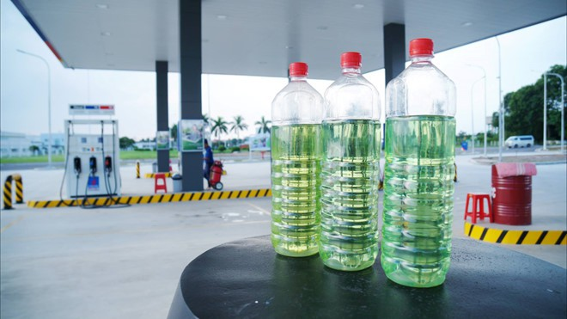
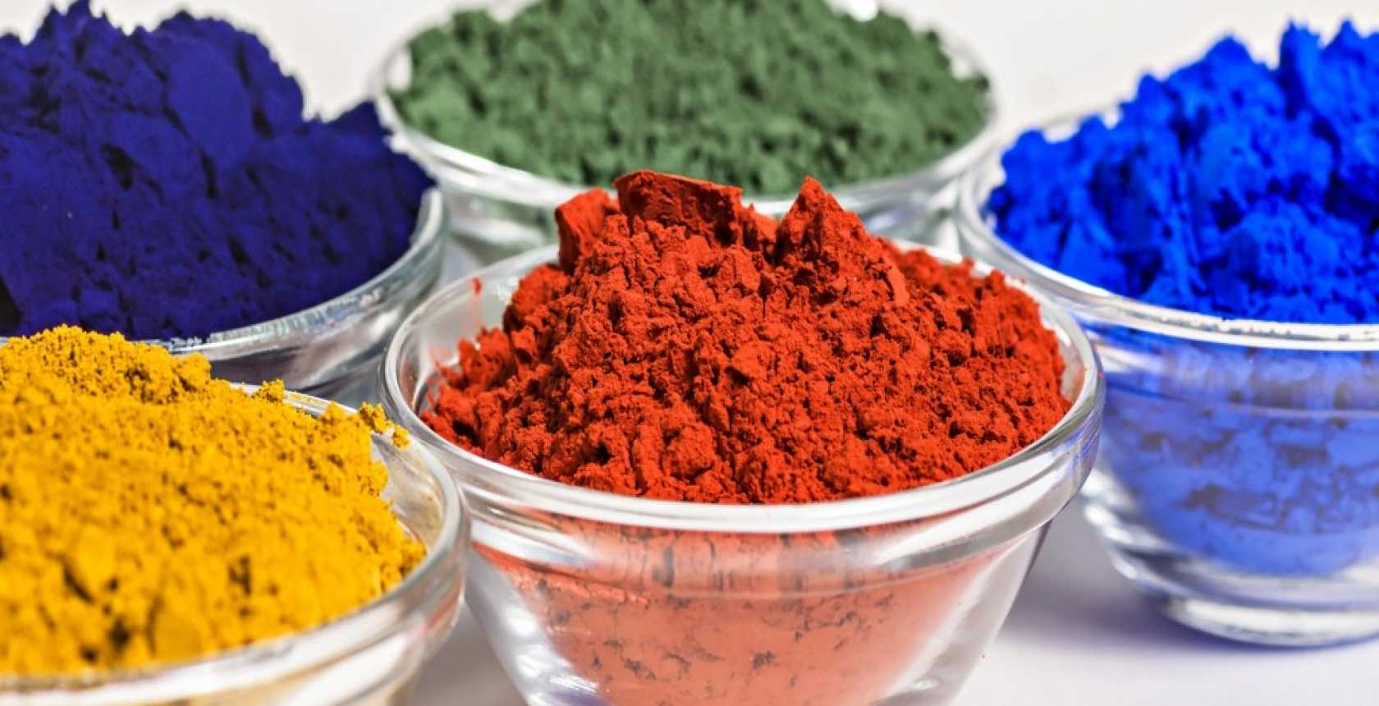
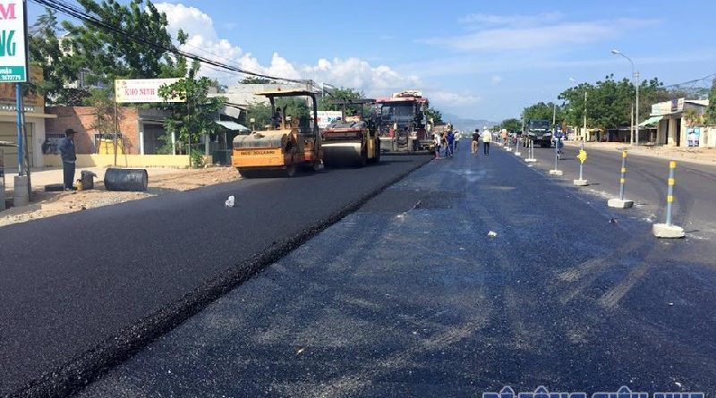
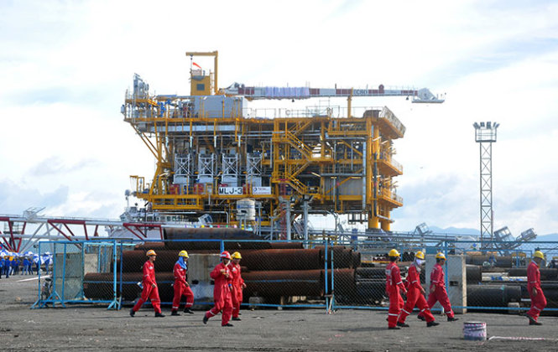
1. Khai thác khoáng sản:
Xuất khẩu
1. Tài nguyên khoáng sản quan trọng nhất của thềm lục địa nước ta là ...............................
2. Nước ta phục vụ khai thác dầu khí phục vụ ....................................
3. Ngoài dầu khí, nước ta còn khai thác .............để ............................…………………………………………..ở .....
4. Ngoài ra còn sản xuất ....
Dầu khí khai thác ở nước ta được dùng để làm gì?
dầu mỏ và khí đốt
trong nước và xuất khẩu
Phẩm nhuộm
Nhựa đường
Xăng, dầu

Slide 4
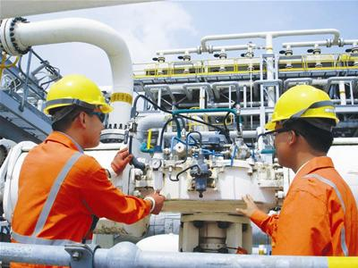
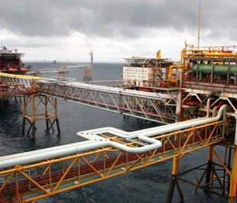
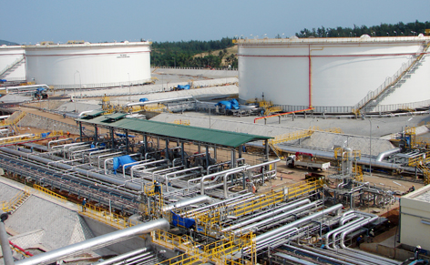
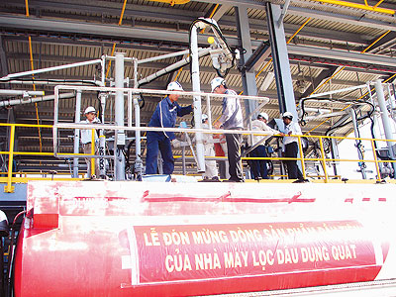
Một số hình ảnh về việc khai thác dầu khí:
Notes:
4

Slide 5
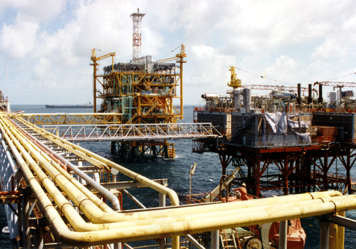
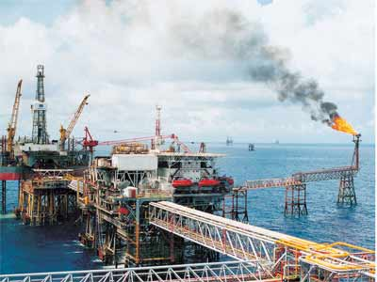
Một số hình ảnh về việc khai thác dầu khí:
Notes:
5

Slide 6
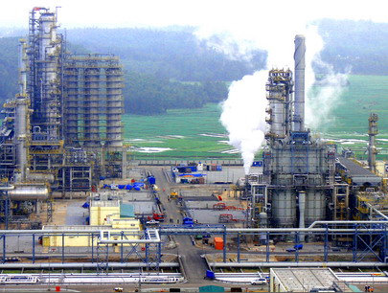
Nhà máy lọc dầu Dung Quất (Quảng Ngãi)

Slide 7
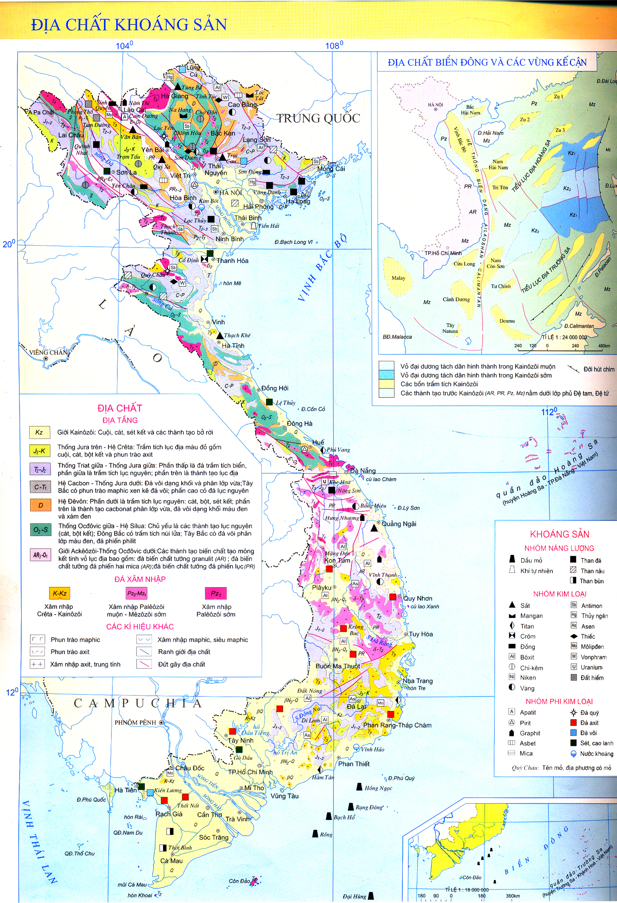
Hãy tìm và chỉ trên bản đồ vị trí nơi khai thác dầu khí?

Slide 8
1. Khai thác khoáng sản:
1. Tài nguyên khoáng sản quan trọng nhất của thềm lục địa nước ta là ...............................
2. Nước ta phục vụ khai thác dầu khí phục vụ ....................................
3. Ngoài dầu khí, nước ta còn khai thác .............để ............................……………………………ở
…………………………....
4. Ngoài ra còn sản xuất ....
dầu mỏ và khí đốt
trong nước và xuất khẩu
cát trắng
làm nguyên liệu cho công nghiệp thủy tinh
Khánh Hòa, Quảng Ninh
muối

Slide 9
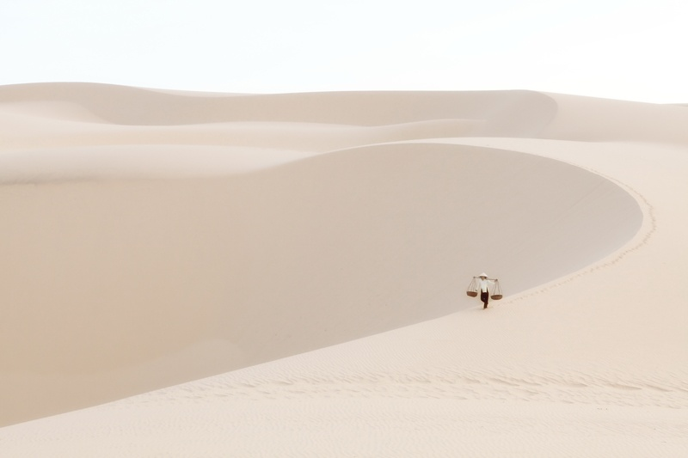
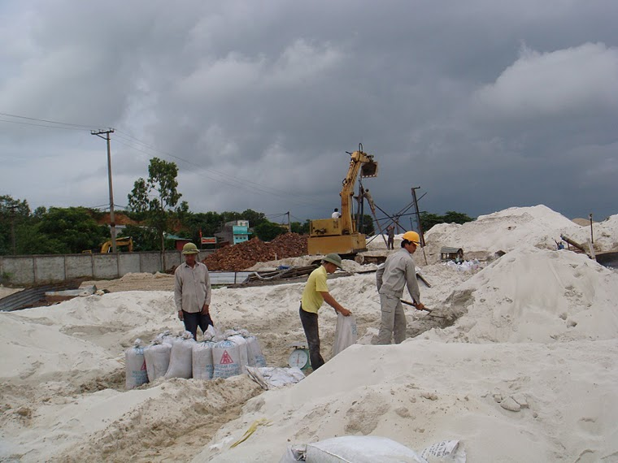
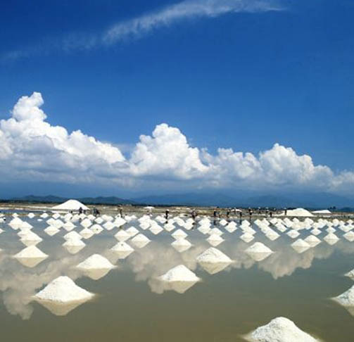
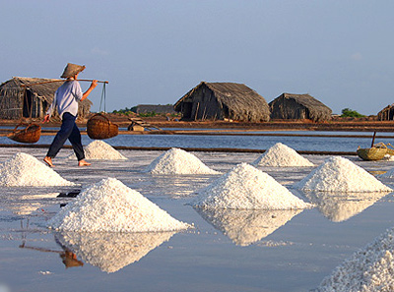
Khai thác cát trắng:
Khai thác muối:
Notes:
9

Slide 10
1. Khai thác khoáng sản:
1. Tài nguyên khoáng sản quan trọng nhất của thềm lục địa nước ta là ...............................
2. Nước ta phục vụ khai thác dầu khí phục vụ ....................................
3. Ngoài dầu khí, nước ta còn khai thác .............để ............................……………………………ở
…………………………....
4. Ngoài ra còn sản xuất ....
dầu mỏ và khí đốt
trong nước và xuất khẩu
cát trắng
làm nguyên liệu cho công nghiệp thủy tinh
Khánh Hòa, Quảng Ninh
muối

Slide 11
2. Đánh bắt và nuôi trồng hải sản:
Vùng biển nước ta rất giàu hải sản. Hàng nghìn loài cá, hang chục loài tôm. Ngoài ra còn có nhiều loài hải sản quý khác như hải sâm, bào ngư, đồi mồi, sò huyết, ốc hương,…

Slide 12
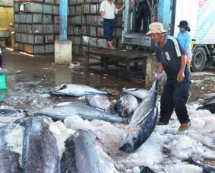
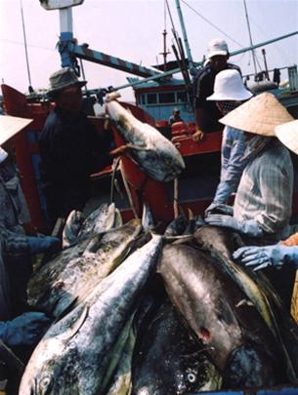
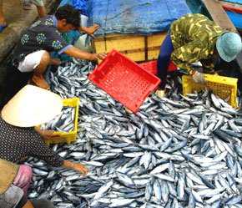
Một số hải sản của vùng biển nước ta

Slide 13
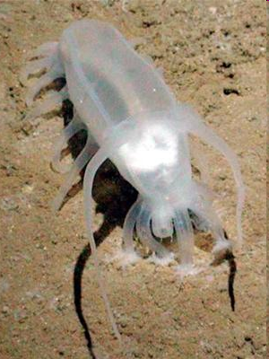
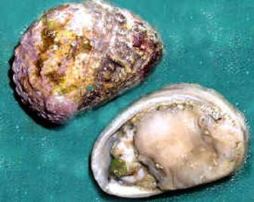
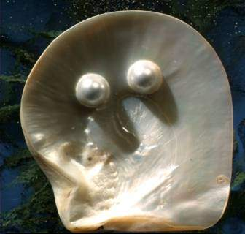
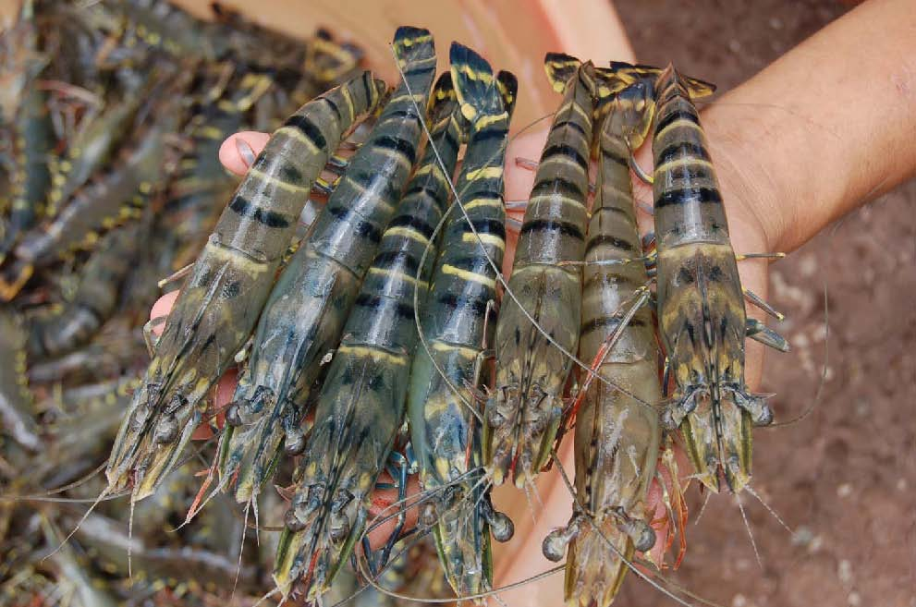
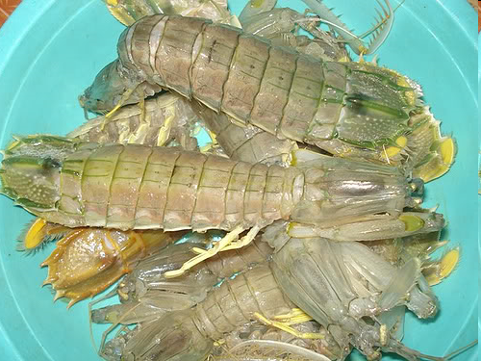
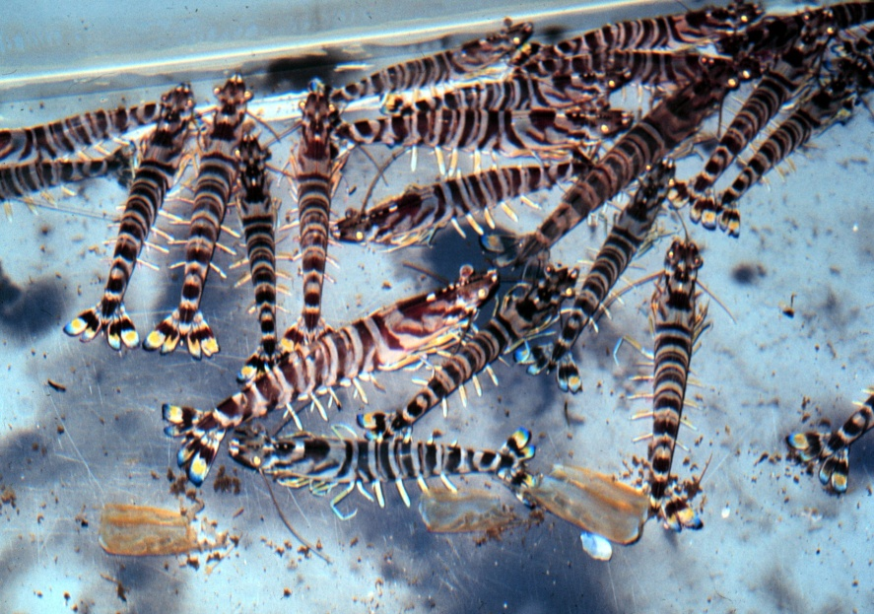
Hải sâm
Bào ngư
Ngọc trai
Tôm sú
Tôm tích
Tôm he

Slide 14
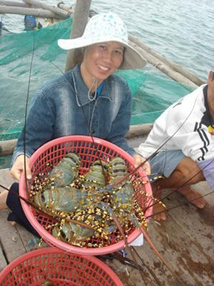
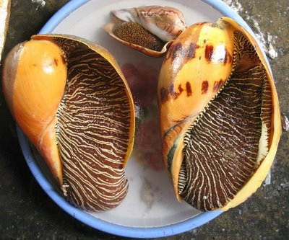
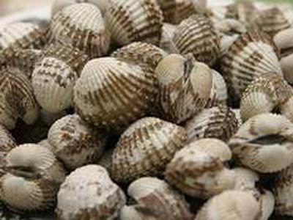
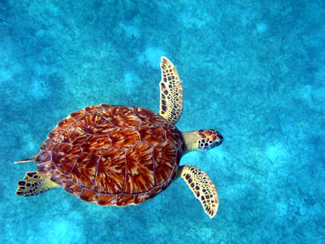
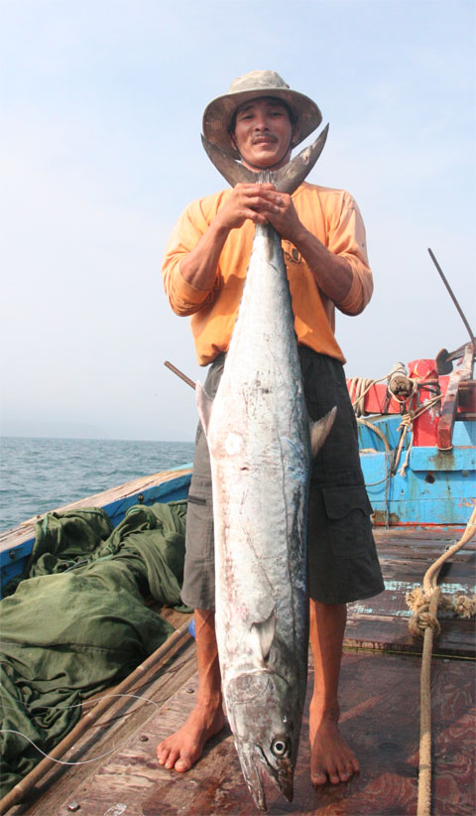
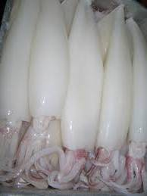
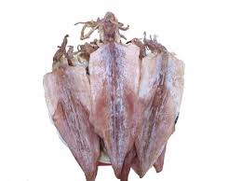
Tôm hùm
Ốc hương
Sò huyết
Đồi mồi
Cá thu
Cá mực

Slide 15
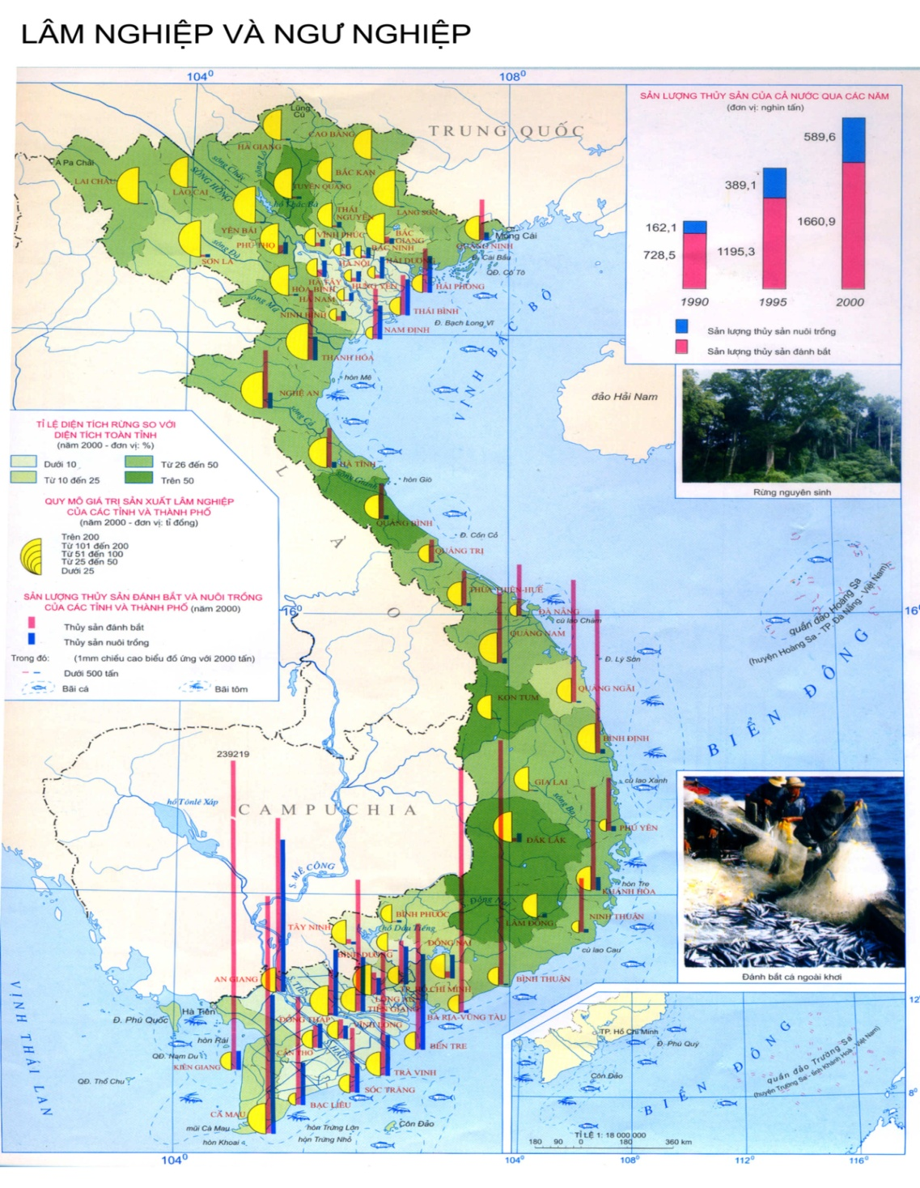
Hoạt động đánh bắt hải sản của nước ta diễn ra như thế nào? Những nơi nào khai thác được nhiều hải sản?

Slide 16
2. Đánh bắt và nuôi trồng hải sản:
Vùng biển nước ta rất giàu hải sản. Hàng nghìn loài cá, hang chục loài tôm. Ngoài ra còn có nhiều loài hải sản quý khác như hải sâm, bào ngư, đồi mồi, sò huyết, ốc hương,…
Ngoài việc đánh bắt hải sản, nhân dân còn làm gì để có thêm nhiều hải sản?
Hoạt động đánh bắt hải sản diễn ra khắp vùng biển từ Bắc vào Nam. Những nơi đánh bắt nhiều hải sản nhất là các tỉnh ven biển từ Quãng Ngãi đến Kiên Giang.
Ngoài việc đánh bắt hải sản, nhân dân còn nuôi trồng để bổ sung nguồn hải sản trên biển.

Slide 17
Trò chơi
“Đuổi hình bắt chữ”

Slide 18
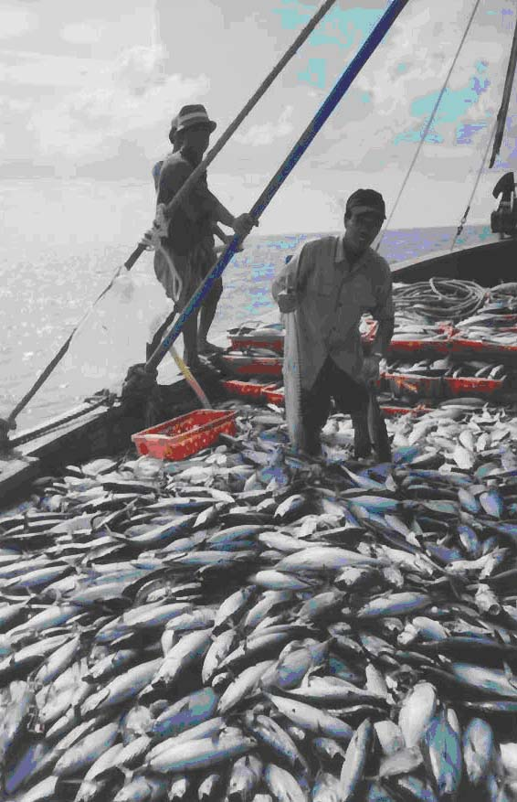
Đánh bắt
cá biển

Slide 19
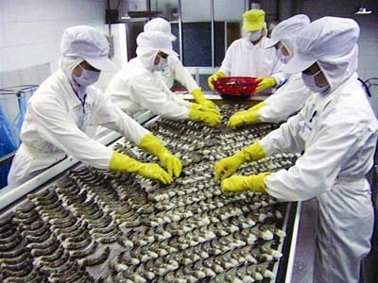
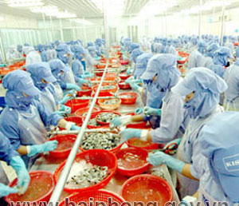
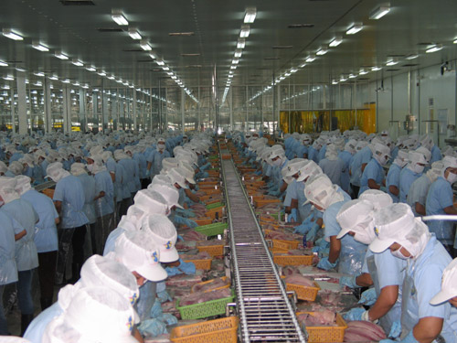
Chế biến sản phẩm
đông lạnh

Slide 20
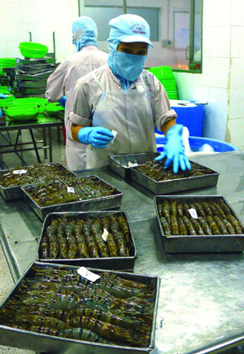
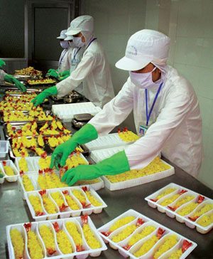
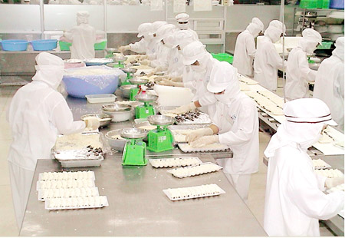
Đóng gói
sản phẩm

Slide 21
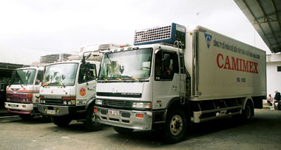
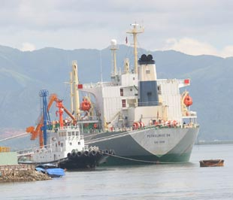
Chuyên chở sản phẩm
Đưa sản phẩm lên tàu xuất khẩu

Slide 22
Quy trình khai thác cá biển
Khai thác
cá biển
Chế biến cá
đông lạnh
Đóng gói
sản phẩm
Xuất khẩu
Chuyên chế sản phẩm

Slide 23
Vậy khi chúng ta đánh bắt bừa bãi hải sản sẽ gây ra điều gì?
Qua hình ảnh khai thác thì các bạn nhận thấy số lượng hải sản chúng ta đánh bắt và tiêu thụ như thế nào?
Mà nguồn hải sản có vô tận không?
số lượng hải sản chúng ta đánh bắt và tiêu thụ rất lớn.
Vậy theo các bạn, làm cách nào để hạn chế vấn đề cạn kiệt hải sản?
Mà nguồn hải sản không vô tận.
Đánh bắt bừa bãi sẽ gây ra cạn kiệt nguồn hải sản.

Slide 24
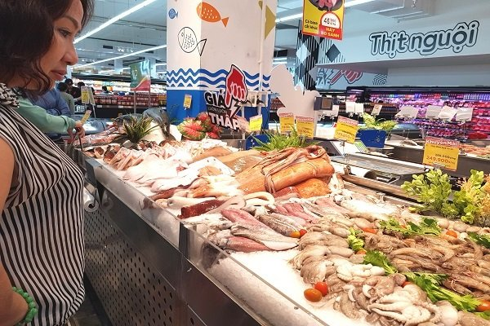
Không mua những loài cá có nguy cơ tuyệt chủng.

Slide 25
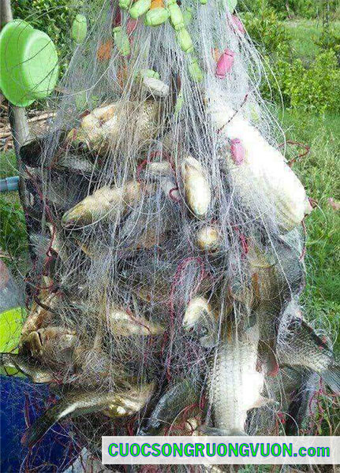
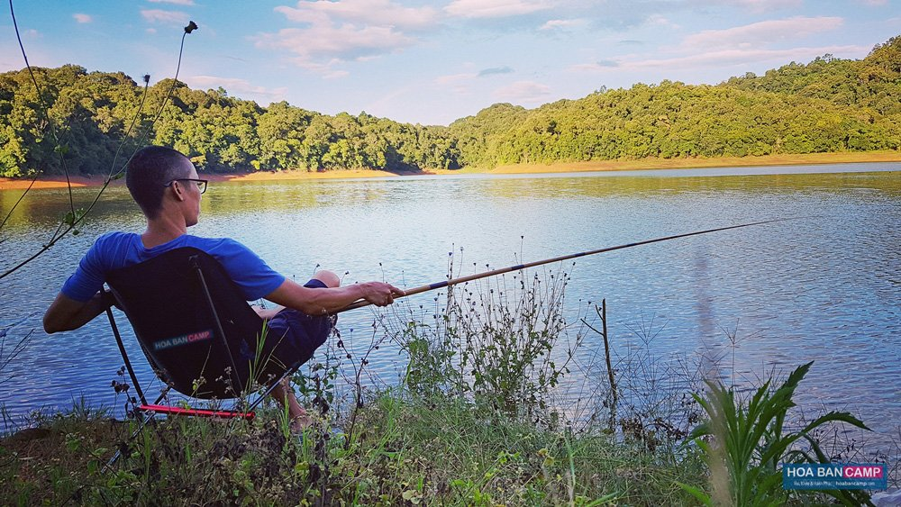
Bắt cá sử dụng dây và cần câu, nhắm đến từng con các thay vì dùng lưới bắt toàn bộ đàn cá

Slide 26
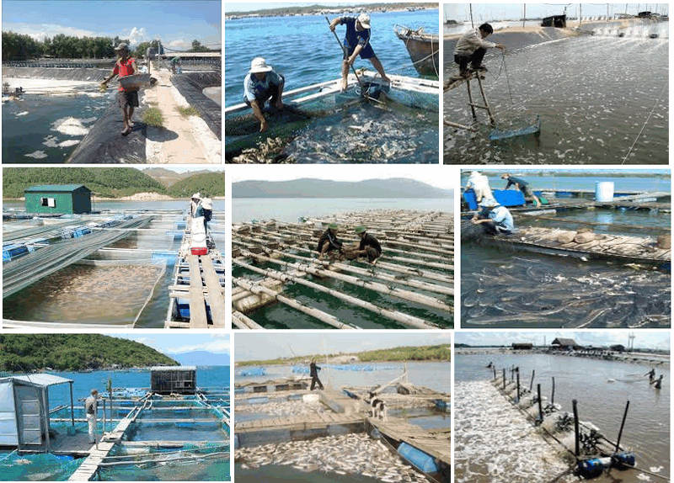
Tránh khai thác hải sản bừa bãi. Nuôi trồng hải sản.

Slide 27
Biển đã mang lại cho ta có nhiều lợi ích không?
Vậy chúng ta cần làm gì để bảo vệ môi trường biển?

Slide 28
Bài học :
Nước ta đang khai thác dầu khí ở vùng biển phía Nam. Dầu khí là mặt hàng xuất khẩu có giá trị, là nhiên liệu để sản xuất điện và là nguyên liệu tạo ra các sản phẩm khác. Ngoài ra còn khai thác muối và cát trắng.
Vùng biển nước ta có nhiều hải sản quý. Ngành đánh bắt và nuôi trồng hải sản phát triển khắp các vùng biển. Nơi đánh bắt nhiều hải sản nhất là các tỉnh ven biển từ Quảng Ngãi tới Kiên Giang.

Slide 29
Tài nguyên khoáng sản quan trọng nhất của thềm lục địa nước ta là gì? a. cát trắng b. dầu mỏ và khí đốt c. muối

Slide 30
Quy trình khai thác cá biển là: a. Khai thác cá biển- Chế biến cá đông lạnh- Đóng gói sản phẩm- Chuyên chế sản phẩm- Xuất khẩu b. Khai thác cá biển- Chế biến cá đông lạnh- Chuyên chế sản phẩm- Đóng gói sản phẩm- Xuất khẩu c. Khai thác cá biển- Đóng gói sản phẩm- Chế biến cá đông lạnh- Chuyên chế sản phẩm- Xuất khẩu

Slide 31
Cảm ơn quý thầy cô cùng các em học sinh đã lắng nghe !
Tiết học kết thúc.

